Slide 1
ARIMA for Forecasting Temperature
Ahmad Fakhrul Fauzi
1706985855
Probabilitas dan Stokastik 4

Slide 2
ARIMA
Auto Regressive Integrated Moving(ARIMA) merupakan metode yang digunakan untuk perhitungan time series dari masa lampau. Perhitungan akan menghasilkan lag dan lagged forecast error yang nantinya dapat digunakan sebagai persamaan untuk memprediksi nilai kedepannya.

Slide 3
Time Series Forecasting
Time series merupakan urutan waktu dimana dihitung pada rentang waktu tertentu. Time series dapat berupa perhitungan tahunan, bulan, minggu, hari, jam , menit, bahkan detik. Forecasting merupakan langkah yang digunakan untuk memprediksi masa depan. Ada 2 jenis forecasting yaitu Univariate Time Series Forecasting dan Multi Variate Time Series Forecasting.

Slide 4
Auto Regressive pada ARIMA
Auto Regressive pada ARIMA mengacu pada linear regression model dimana akan menggunakan lag atau keterlambatan waktu sebagai predictor. Linear regression model bekerja paling baik apabila predictor tidak berkolerasi satu sama lain atau berdiri sendiri.

Slide 5
Data
Data yang digunakan pada proyek kali ini yaitu data mengenai temperature dunia dan produksi batu bara di dunia. Analisa yang akan diambil dari data tersebut yaitu kaitan antara batu bara terhadap temperature dunia.

Slide 6
Perhitungan
Perhitungan dan pengolahan data dilakukan menggunakan jupyter yang mana berbasis Bahasa pemrograman python. Untuk menggambarkan grafik dilakukan melalui library matplotlib dan pandas. Untuk menjalankan ARIMA terdapat library pmdarima.

Slide 7

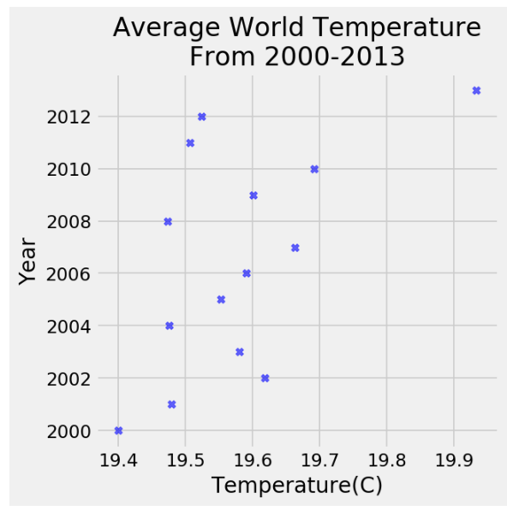
Grafik
Dari data yang ada, dapat digambarkan grafik mengenai rata-rata suhu dunia dari tahun 2000-2013. grafik menunjukkan bahwa rata-rata temperature dunia naik dari 19.4 menjadi 19.97.

Slide 8
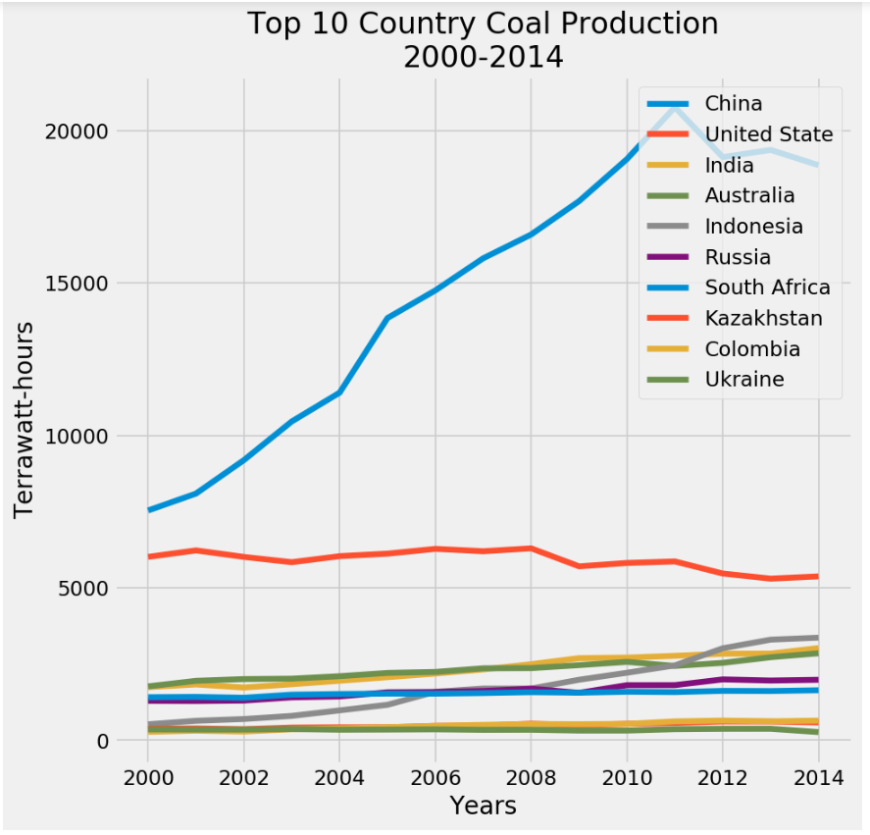
Grafik
Grafik berikut menunjukkan 10 negara penghasil batu bara terbesar di dunia. China menjadi penyumbang batu bara terbesar di dunia. 10 negara ini diambil berdasartkan artikel dari: https://www.worldatlas.com/articles/the-top-10-coal-producers-worldwide.html
Artikel tersebut menyebutkan 10 negara penghasil batu bara didunia.

Slide 9
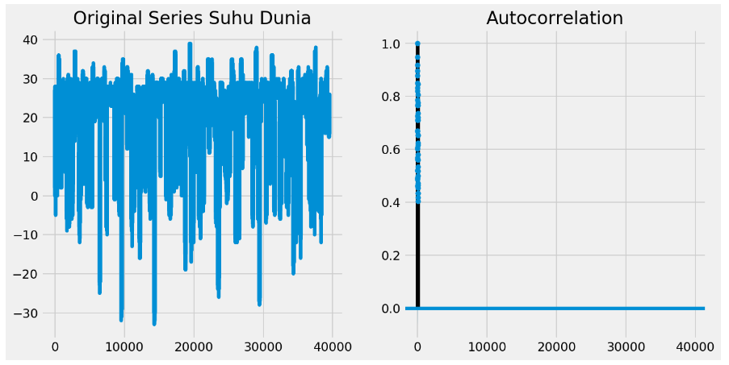
ARIMA Model
Berikut Suhu dunia dari waktu ke waktu yang digambarkan dalam grafik berikut.

Slide 10
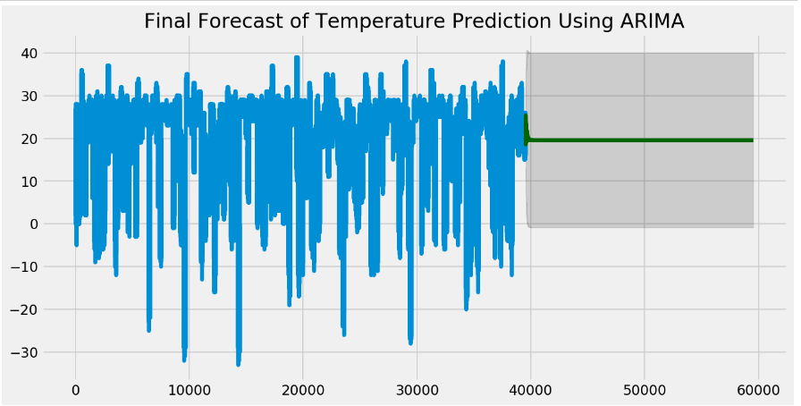
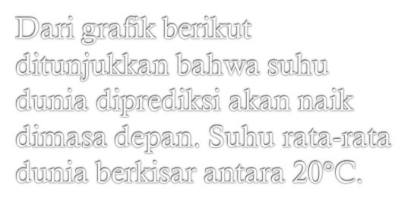
Perkiraan Suhu Dunia di Masa Depan
Dari grafik berikut ditunjukkan bahwa suhu dunia diprediksi akan naik dimasa depan. Suhu rata-rata dunia berkisar antara 20$°$C.

Slide 11
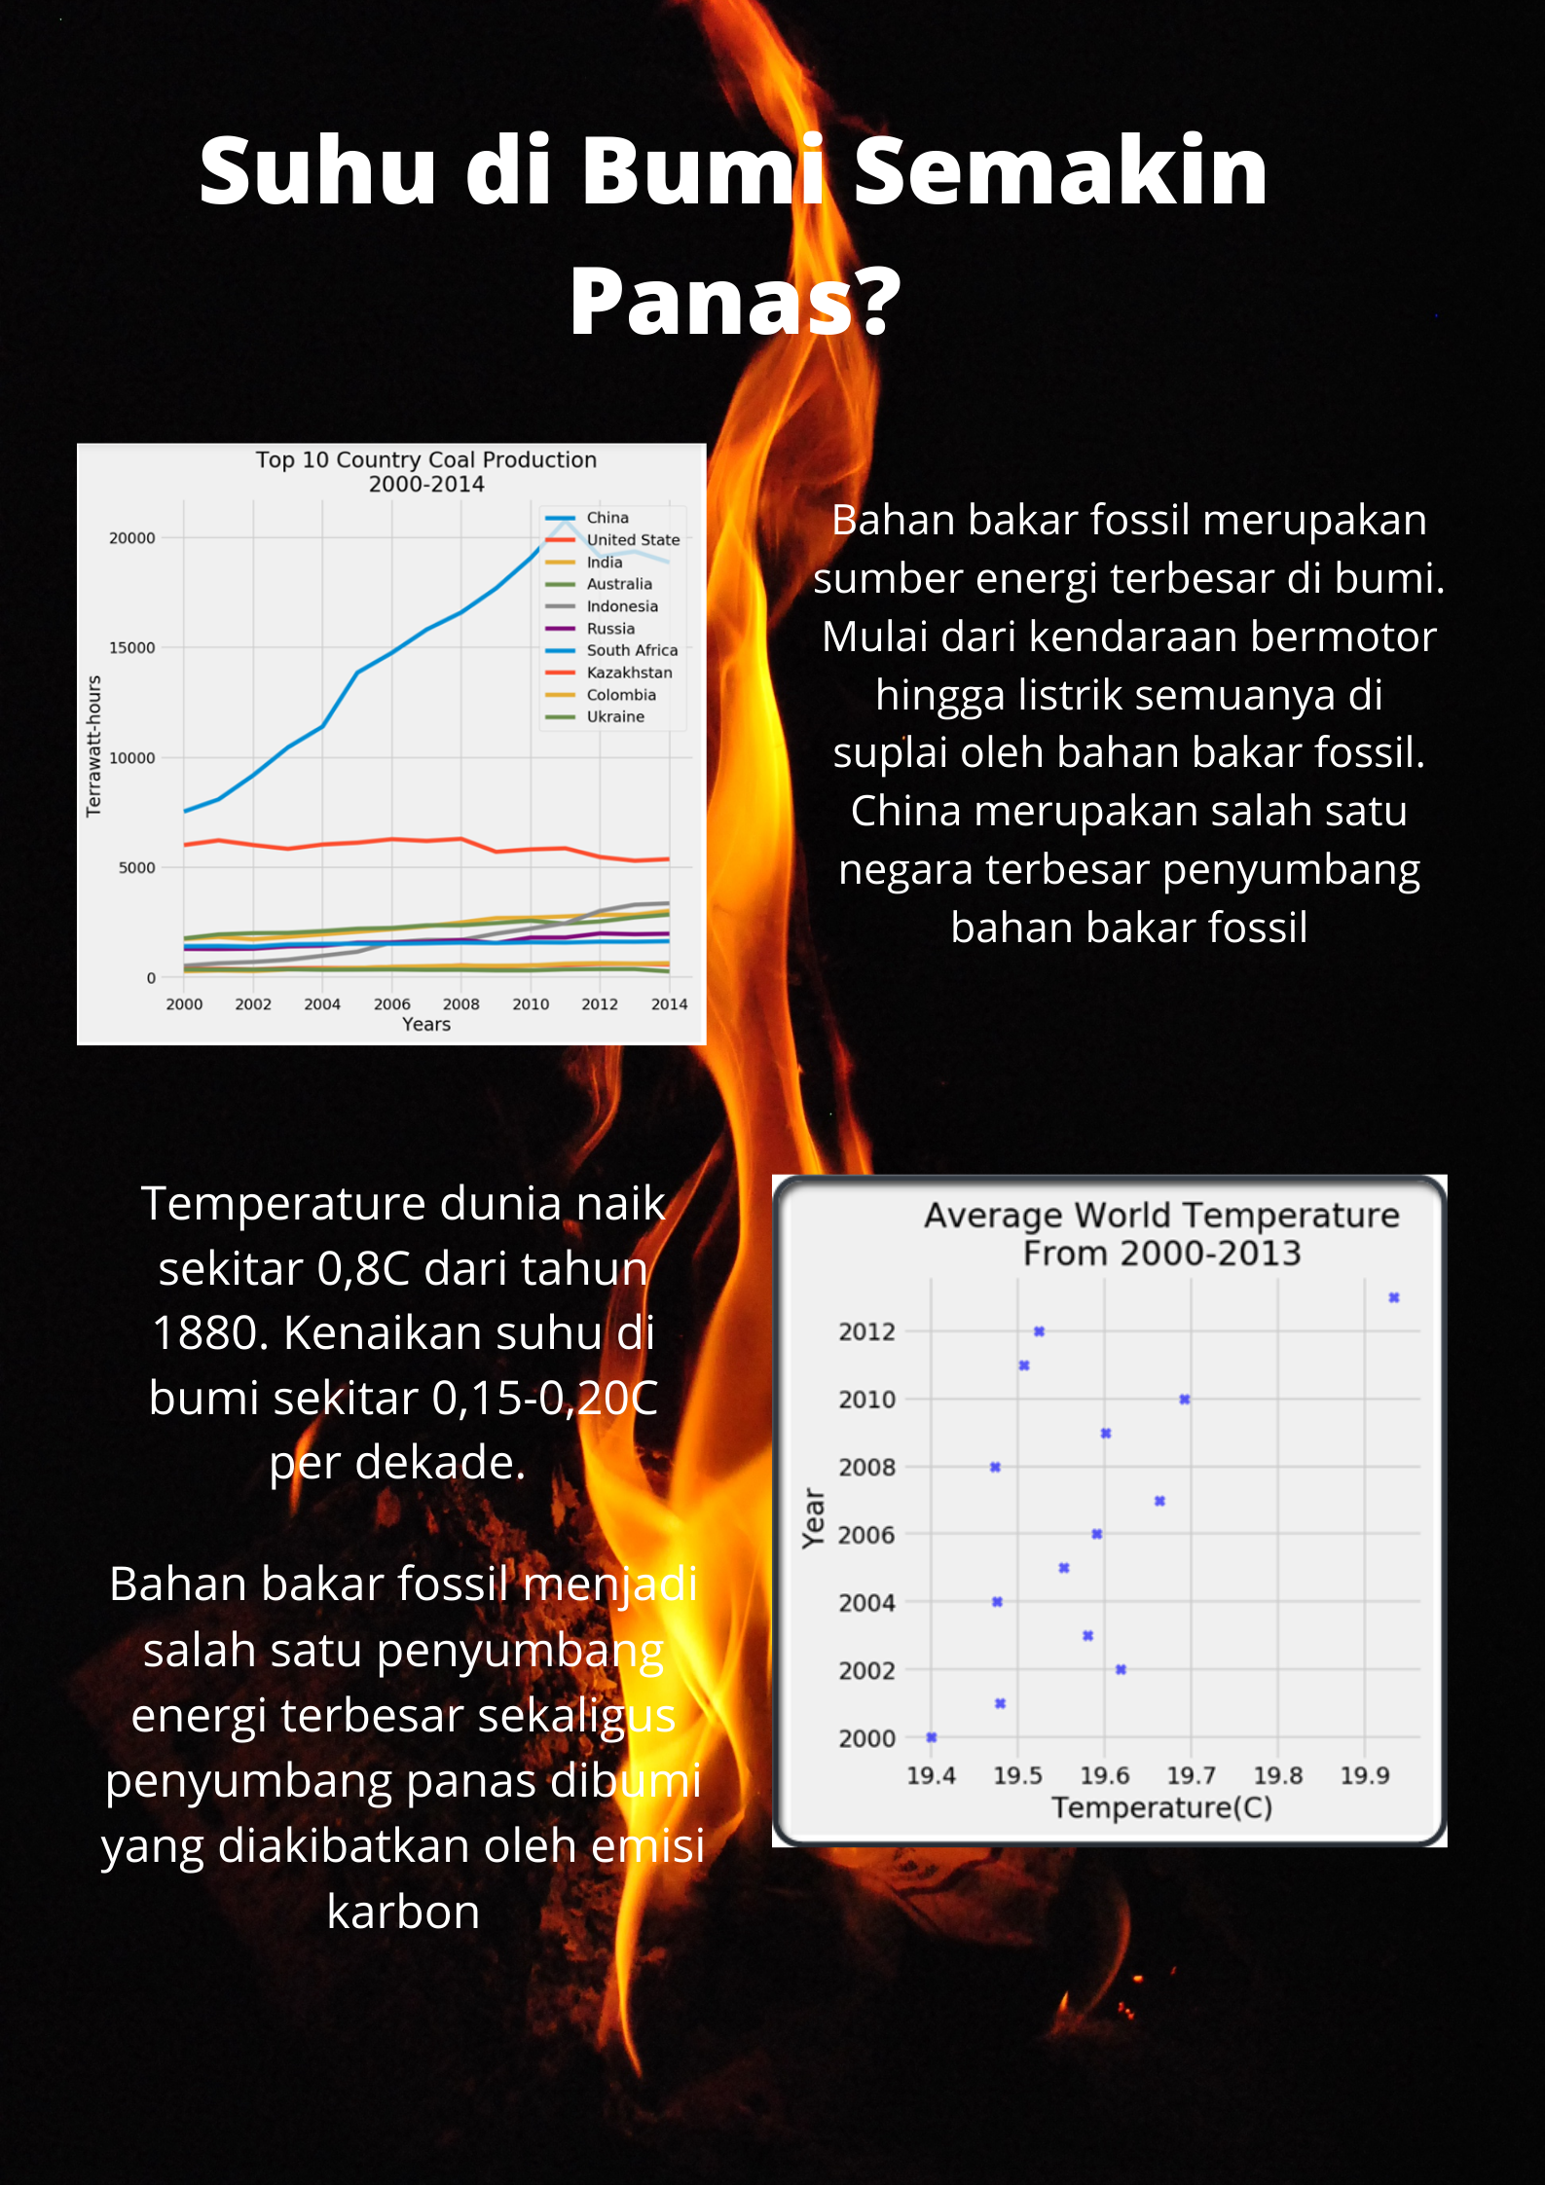

Slide 12
Analisa
Kenaikan temperature dunia mulai terasa. Penggunaan bahan bakar fossil sebagai sumber energi utama dibumi mulai berdampak terhadap perubahan iklim di bumi. Dikutip dari National Geographic, bahan bakar fossil merupakan salah satu sumber energi utama di bumi. Bahan bakar fossil telah menyumbang sekitar 80% total energi di bumi. Penggunaan bahan bakar fossil memiliki banyak dampak terhadap kondisi bumi, salah satu dampak yang ditimbulkan yaitu efek rumah kaca. Efek rumah kaca menyebabkan panas matahari terperangkap di dalam bumi karena tertahan oleh gas-gas emisi karbon. Karbon yang beredar di bumi dihasilkan oleh kendaraan bermotor, asap pabrik,dan pemakaian listrik berlebih.

Slide 13
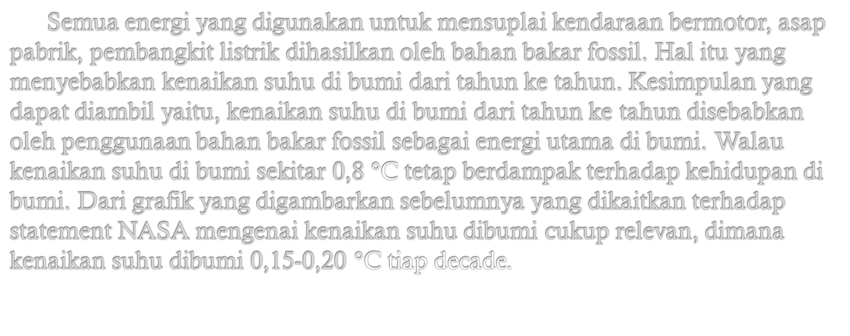
Analisa
Semua energi yang digunakan untuk mensuplai kendaraan bermotor, asap pabrik, pembangkit listrik dihasilkan oleh bahan bakar fossil. Hal itu yang menyebabkan kenaikan suhu di bumi dari tahun ke tahun. Kesimpulan yang dapat diambil yaitu, kenaikan suhu di bumi dari tahun ke tahun disebabkan oleh penggunaan bahan bakar fossil sebagai energi utama di bumi. Walau kenaikan suhu di bumi sekitar 0,8 $°$C tetap berdampak terhadap kehidupan di bumi. Dari grafik yang digambarkan sebelumnya yang dikaitkan terhadap statement NASA mengenai kenaikan suhu dibumi cukup relevan, dimana kenaikan suhu dibumi 0,15-0,20 $°$C tiap decade.

Slide 14
Referensi
[1] https://www.machinelearningplus.com/time-series/arima-model-time-series-forecasting-python/ (ARIMA Method)
[2] https://www.worldatlas.com/articles/the-top-10-coal-producers-worldwide.html (Coal Production)
[3] https://earthobservatory.nasa.gov/world-of-change/DecadalTemp (NASA)
[4] https://www.nationalgeographic.com/environment/energy/reference/fossil-fuels/ (NatGeo)
[5] https://climate.nasa.gov/news/2458/why-a-half-degree-temperature-rise-is-a-big-deal/ (Efek Kenaikan Suhu)

Slide 15
Link
Github: https://github.com/Affauzi/ARIMA
Infografis: https://www.instagram.com/p/B6JZpOMB893/?igshid=t6lwdoq9dr13

